Slide 1
리눅스
리눅스 프로그래밍 9강
데이터융합SW과
주나현

Slide 2
리눅스
실습하기

Slide 3
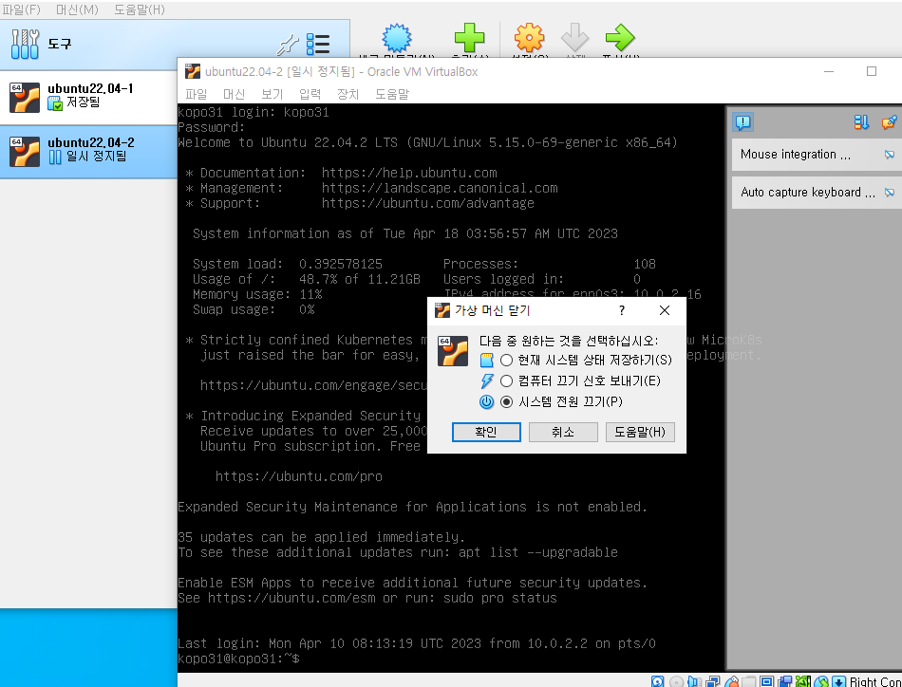
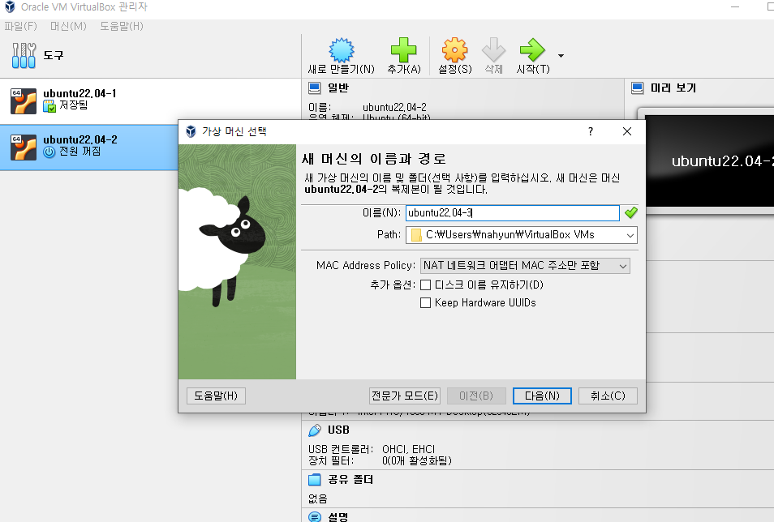
실습1
먼저 ubuntu22.04-2의 시스템 전원을 꺼주고, ubuntu22.04-2의 시스템을 복제를 클릭한다 .

Slide 4
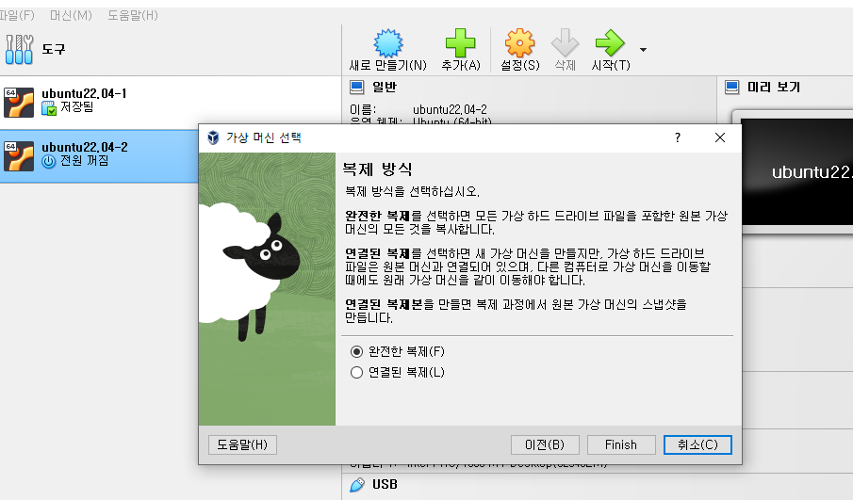
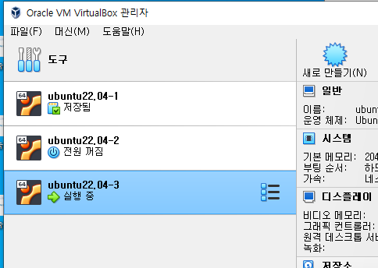
실습1
복제방식을 완전한 복제를 선택한 후 복제해준다.

Slide 5
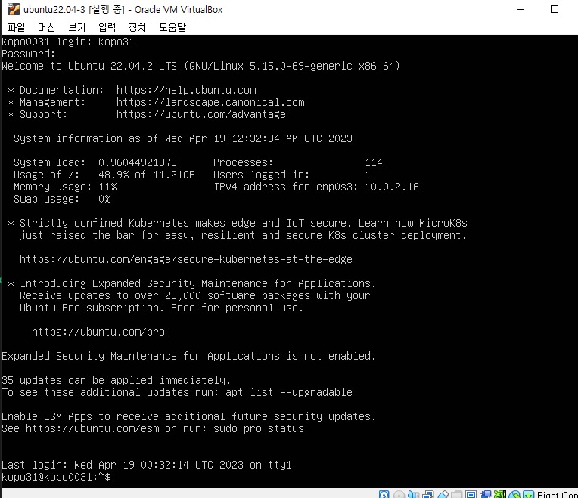
실습1
복제한 시스템을 켜주고, vscode로 들어가서 sudo hostnamectl set-hostname kopo0031명령어로 호스트네임을 kopo0031로 바꿔준다.

Slide 6
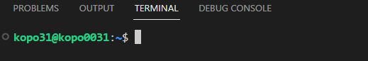
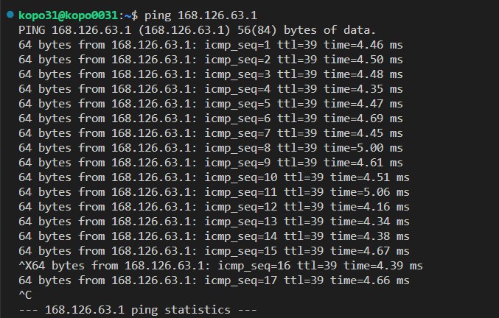
실습1
Reboot한 다음 다시 들어가면 @뒤에가 kopo31에서 kopo0031로 바뀐 것을 확인 할 수 있다. 확인한 다음 ping 168.126.63.1명령어로 ping이 보내지는 확인해준다.

Slide 7
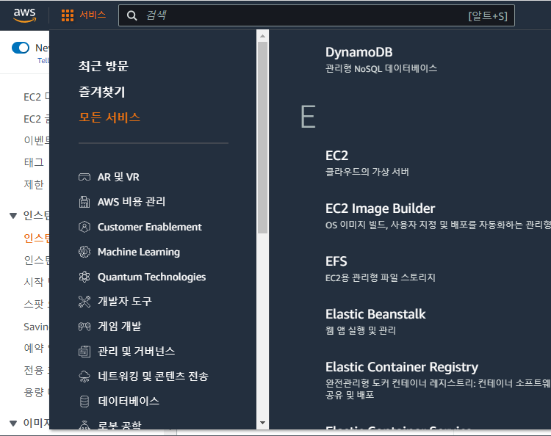
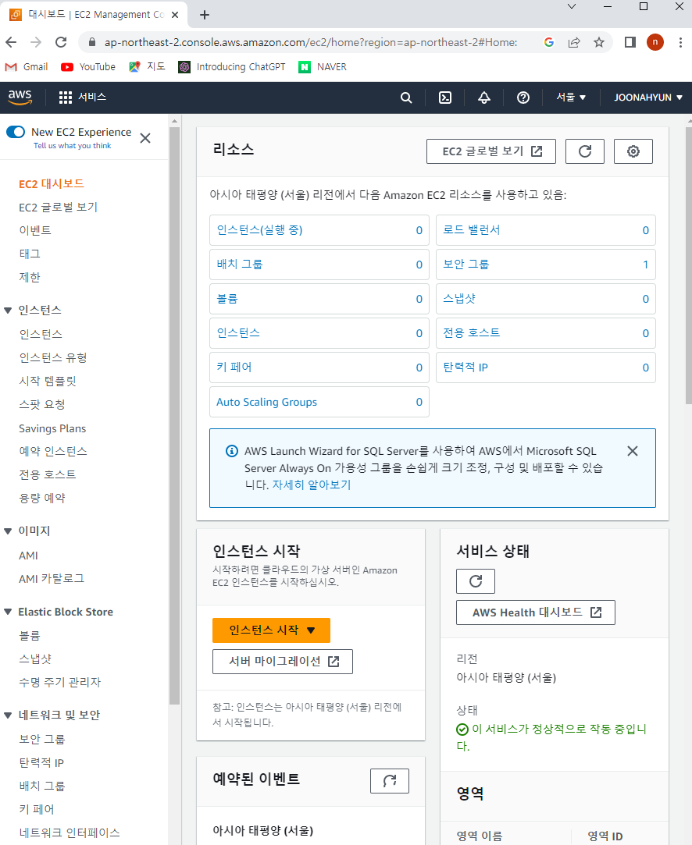
실습2
AWS에 들어가서 로그인 한 뒤, EC2에 들어가서 인스턴스를 생성한다.

Slide 8
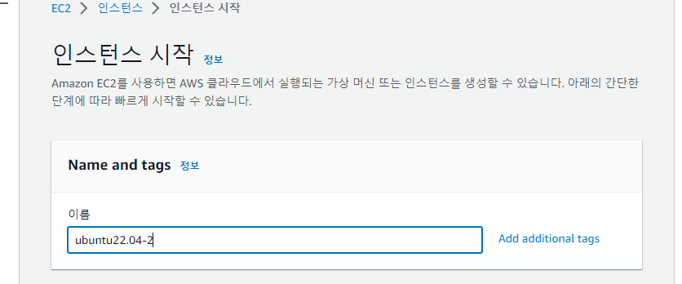
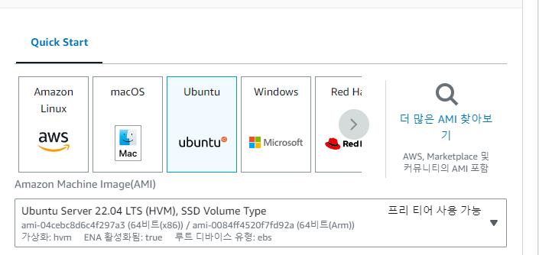
실습2
인스턴스 시작할 때 설정 1
이름을 Ubuntu 22.04-2로 이름을 만들고 unbuntu를 선택해준다.

Slide 9
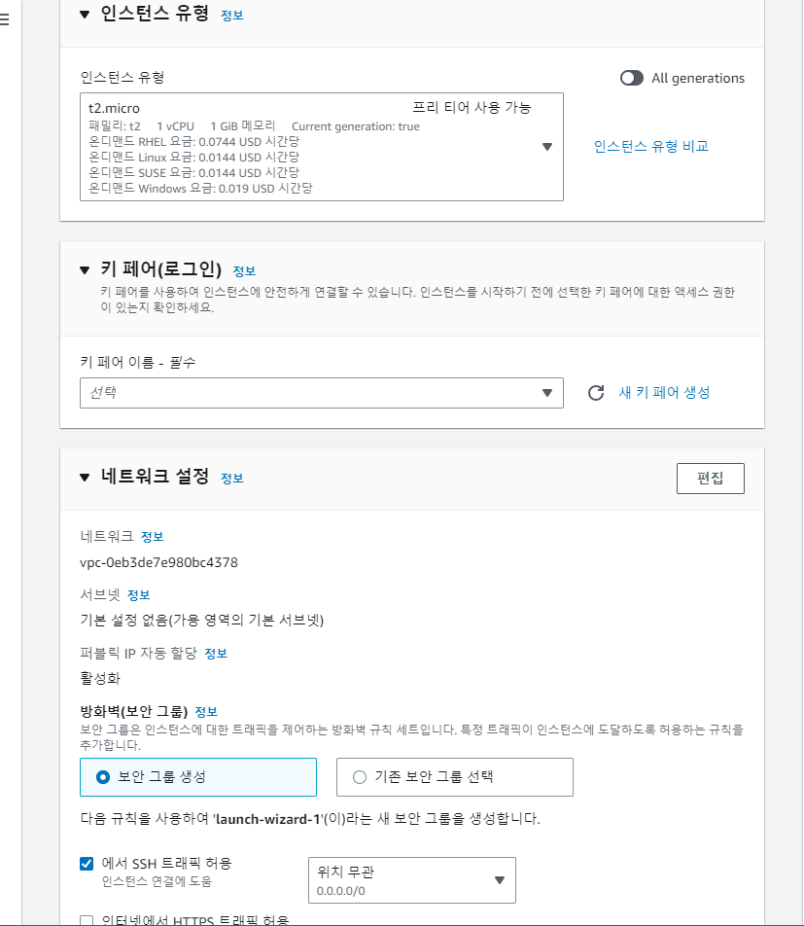
실습2
인스턴스 시작할 때 설정 2
인스턴스 유형을 t2.micro로 설정해준다.

Slide 10
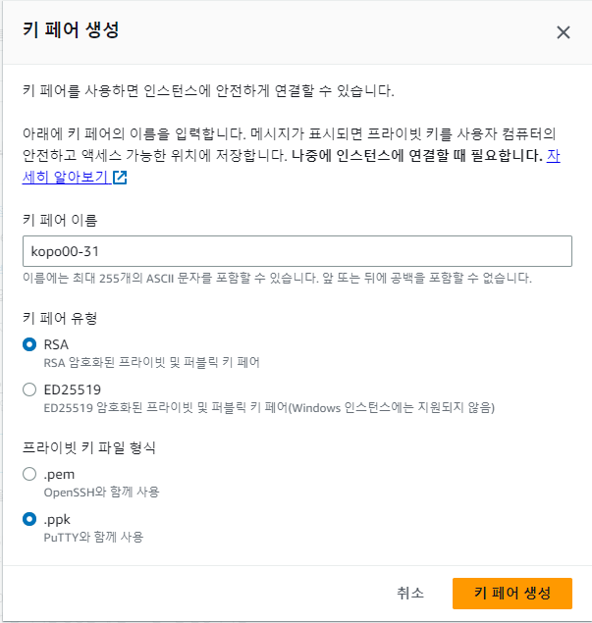
실습2
인스턴스 시작할 때 설정 3
새 키 페어 생성을 눌러서 이름, 유형, 프라이빗 파일 형식을 사진과 같이 설정해주고 키를 다운받는다.

Slide 11
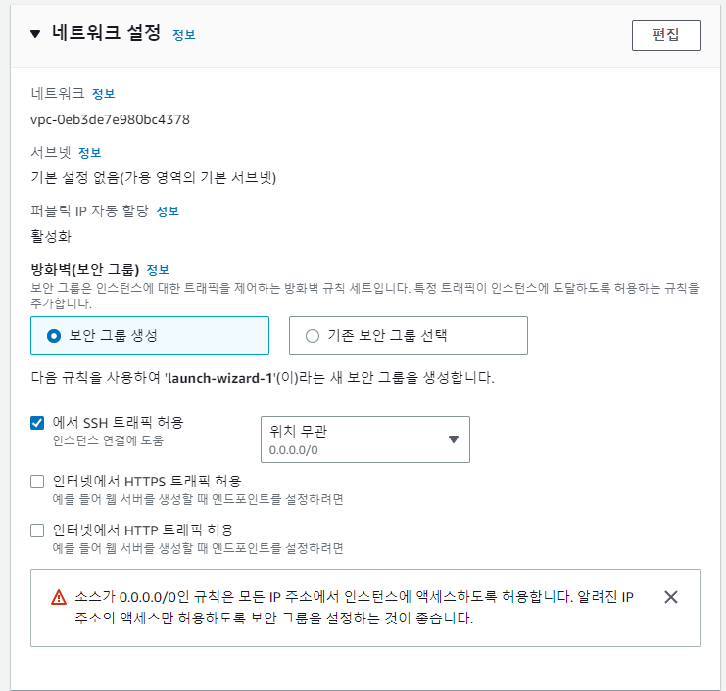
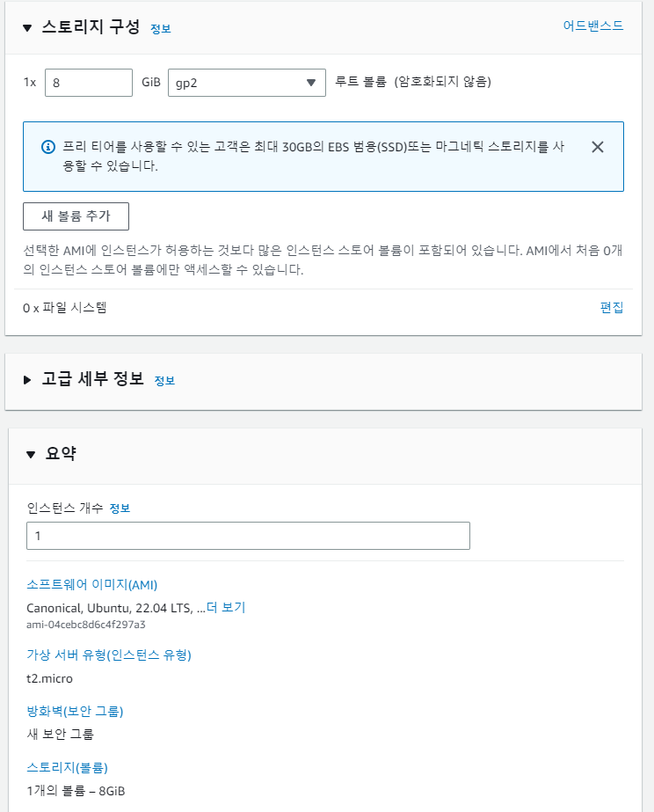
실습2
인스턴스 시작할 때 설정 4
네트워크 설정과, 스토리지 구성 요약 등을 설정해준다.

Slide 12
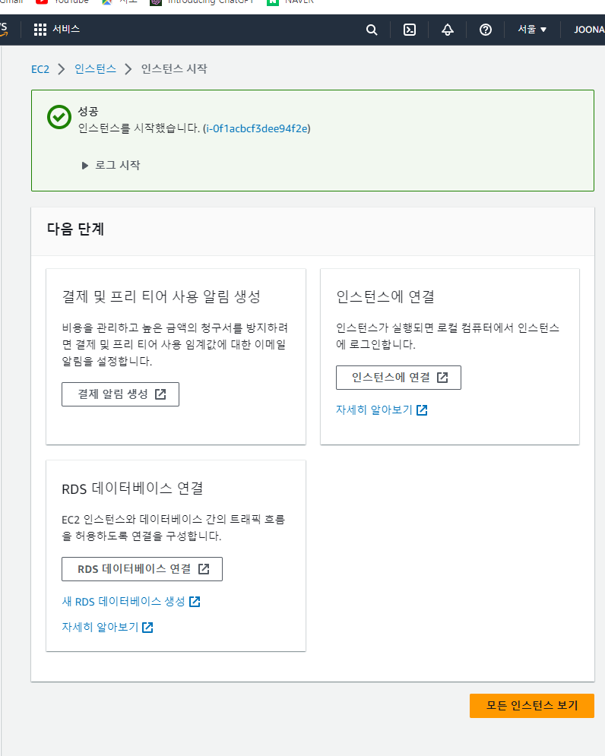
실습2
다 설정해준 다음, 모든 인스턴스 보기를 클릭해주면, 인스턴스가 생성된 것을 확인할 수 있다.

Slide 13
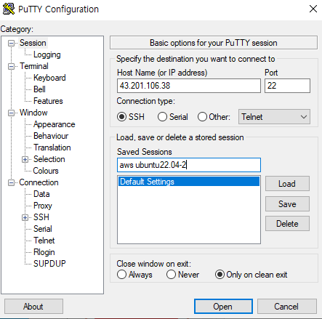
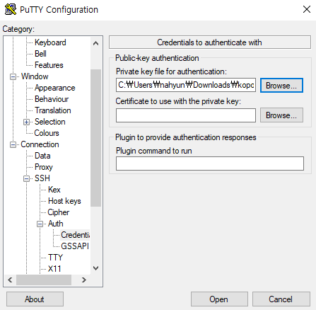
실습2
Putty를 접속해서 hostname에 아까 인스턴스 생성해서 생긴 퍼블릭 ip4주소를 입력하고, connection – SSH- Credentials에 들어가서 키 페어 생성할 때 다운로드 한 걸 업로드한다.

Slide 14
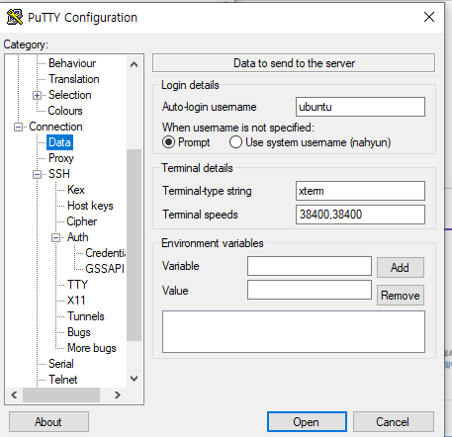
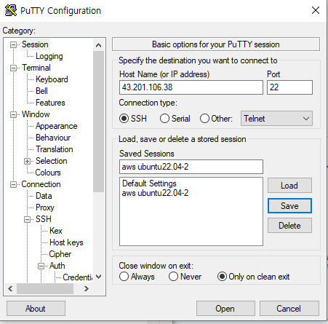
실습2
그다음, connection-Data를 들어가서 usename을 ubuntu로 설정해주고 다시 Session으로 돌아와 aws ubuntu22.04-2를 save해준다.

Slide 15
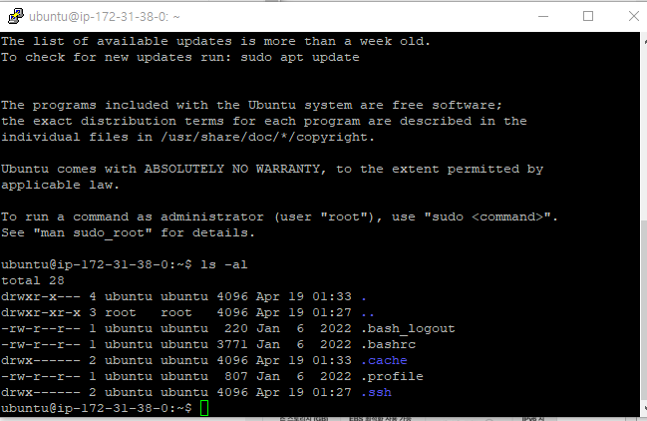
실습2
Putty에서 다 설정한 후, open을 해서 ls –al 명령어로 , 현재 디렉토리의 모든 파일 및 디렉토리를 자세한 정보를 확인할 수 있다.

Slide 16
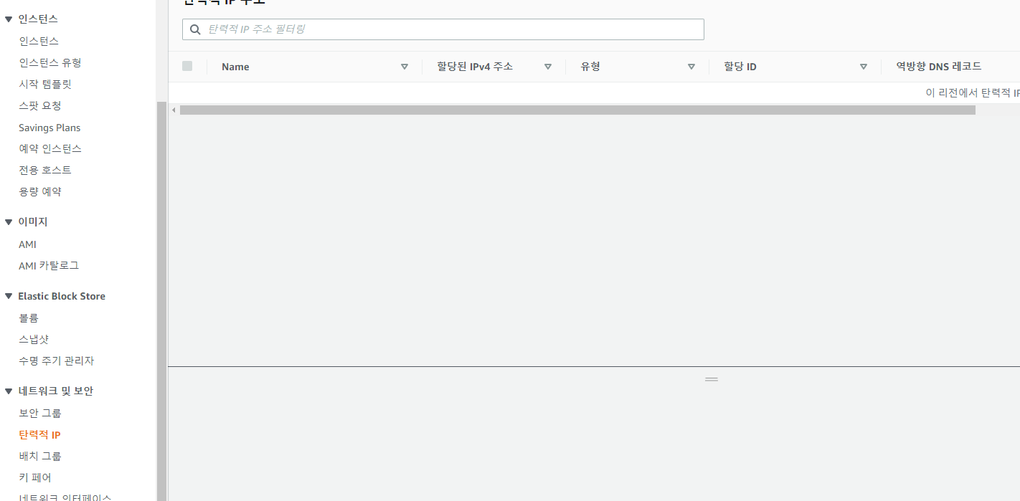
실습2
탄력적 ip를 할당하려면 탄력적 IP로 들어가서 탄력적 주소 할당하기를 클릭한다.

Slide 17
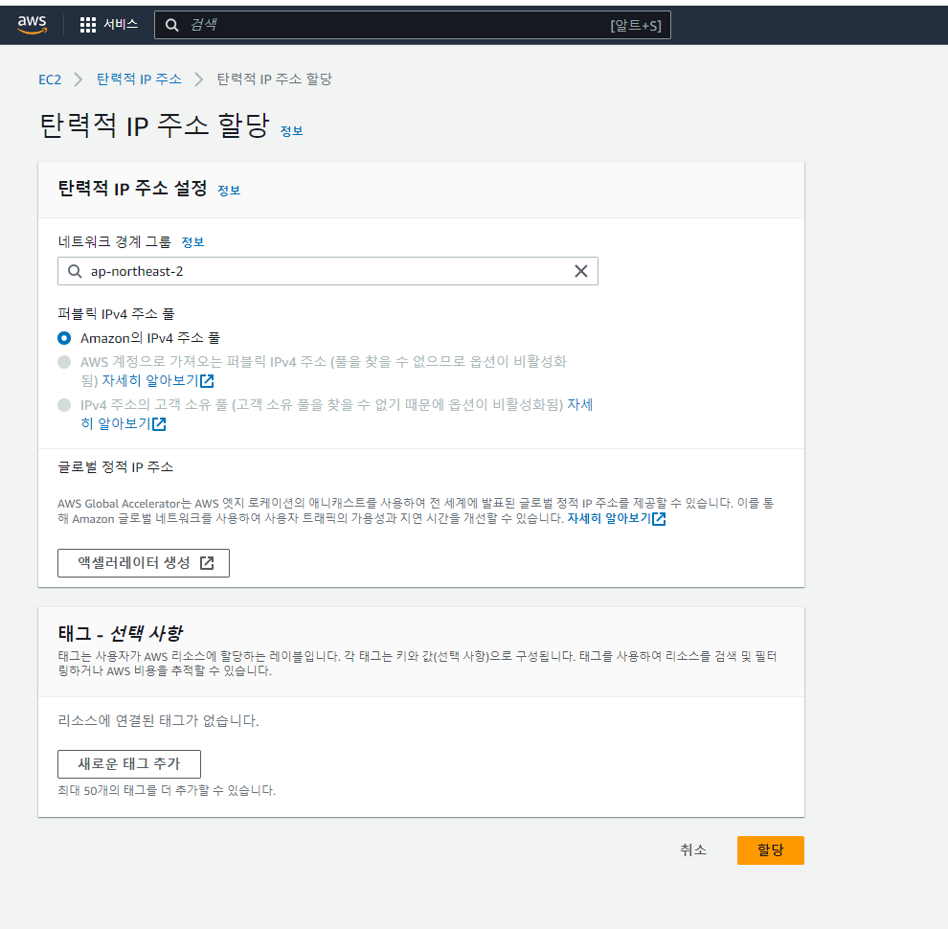
실습2
탄력적 IP주소를 설정해주고 할당을 클릭한다.

Slide 18
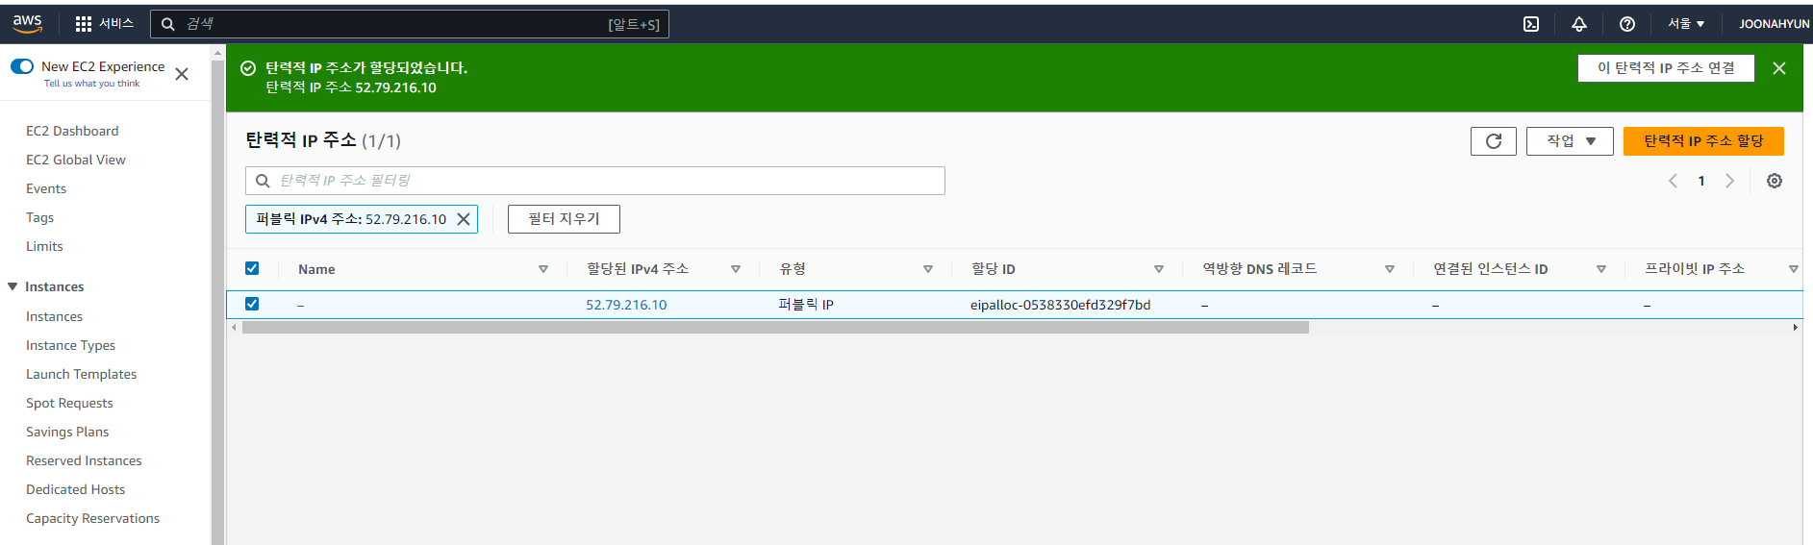
실습2
그러면 탄력적 IP주소가 할당된 것을 확인할 수 있다.

Slide 19
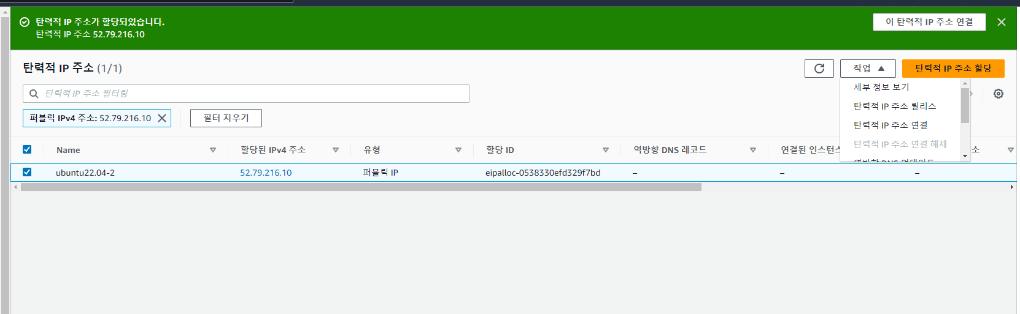
실습2
탄력적 IP주소 연결하기 위해서는 작업에서 주소연결을 클릭해야한다.

Slide 20
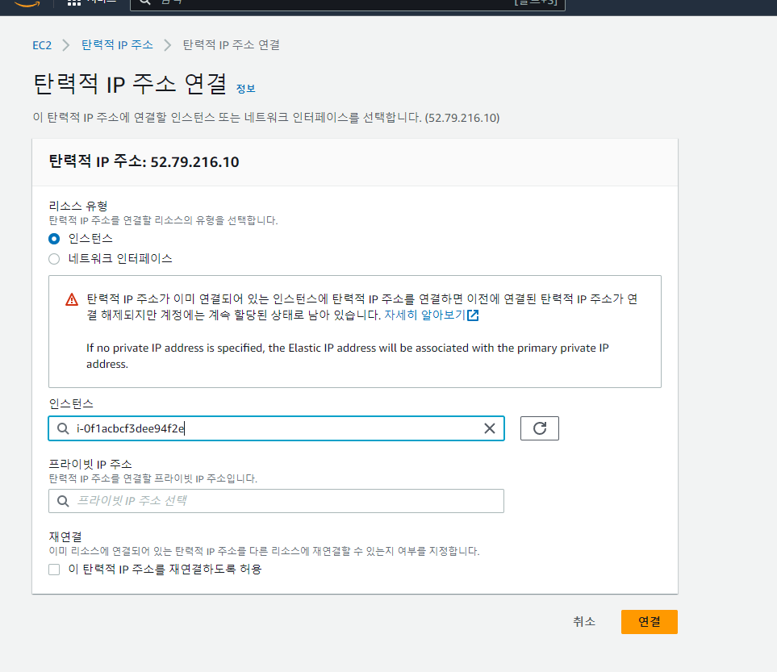
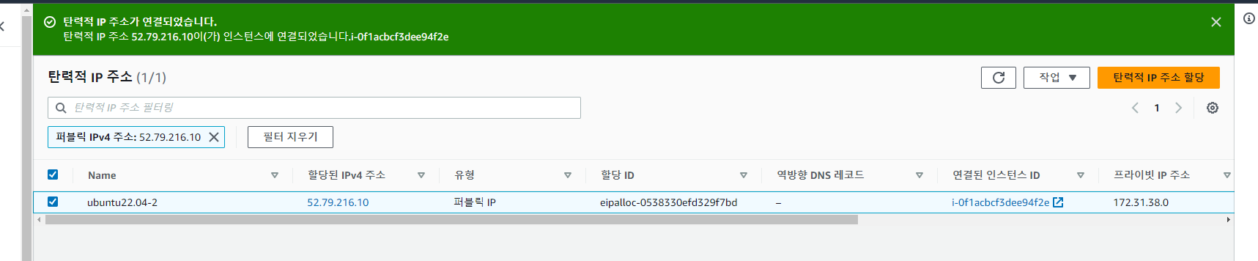
실습2
주소 연결에서 인스턴스를 입력하고 연결을 클릭하면
연결이 되었다고 메시지가 뜨는 것을 확인할 수 있다.

Slide 21
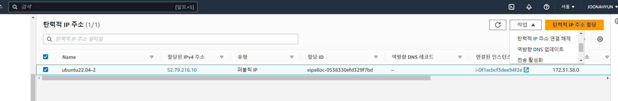
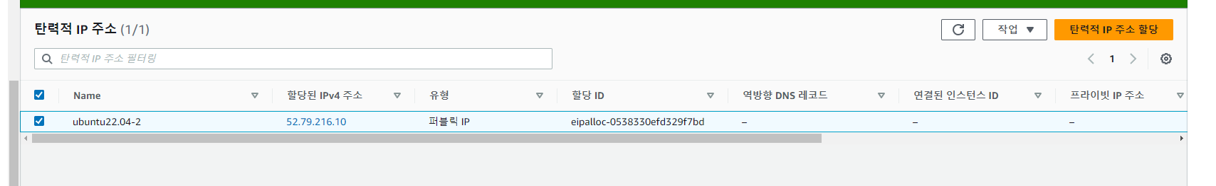
실습2
탄력적 IP주소 연결을 해제하려면 작업에서 연결해제를 클릭한 다음 확인해보면 연결이 끊긴 걸 확인할 수 있다.

Slide 22
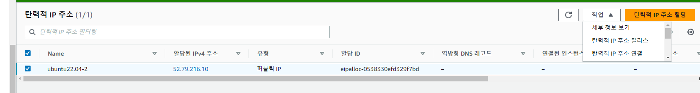
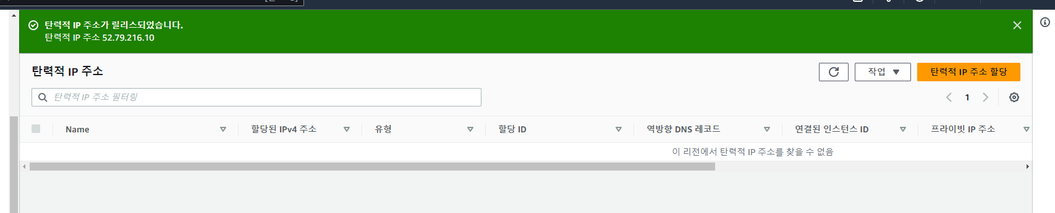
실습2
탄력적 IP주소 연결을 해제했다고 완전히 삭제되는 것은 아니다. 완전히 삭제하려면 릴리즈를 클릭하면 완전히 삭제된 것을 확인할 수 있다.

Slide 23
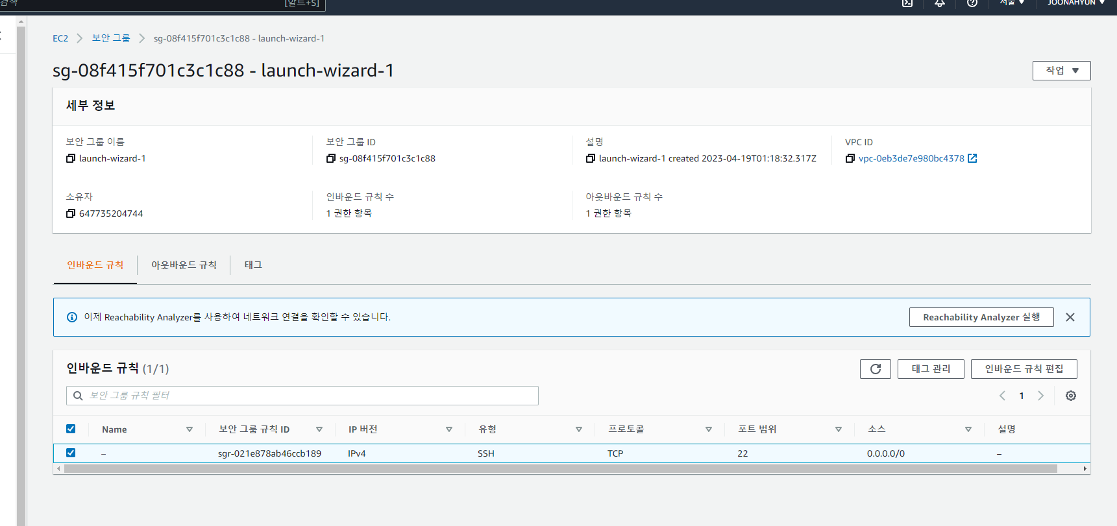
실습2
인바운드 규칙을 설정을 안 해주면 퍼블릭 ip 주소로 http로 열면 연결이 안되니까 인바운드 규칙에서 인바운드 규칙 편집으로 설정해준다.

Slide 24
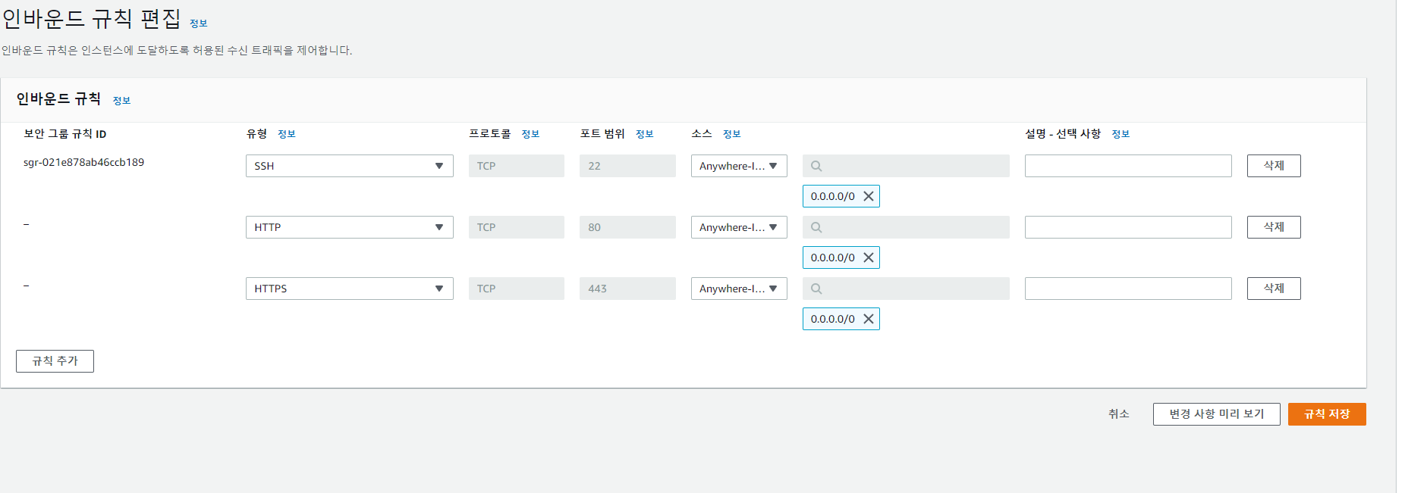
실습2
Http와 https를 추가해주고 소스는 anywhere로 설정해주고 규칙을 저장해준다.

Slide 25
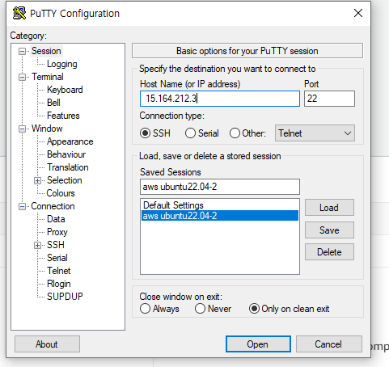
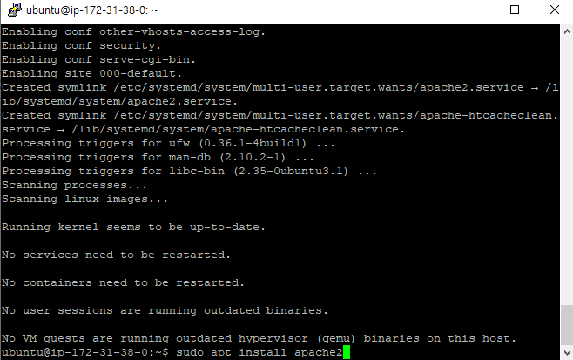
실습2
인바운드 규칙을 설정해 준 다음, Hostname에 퍼블릭 ip주소를 써주고 open을 해주면 ubuntu가 열리고 sudo apt install apache2로 설치를 준다.

Slide 26
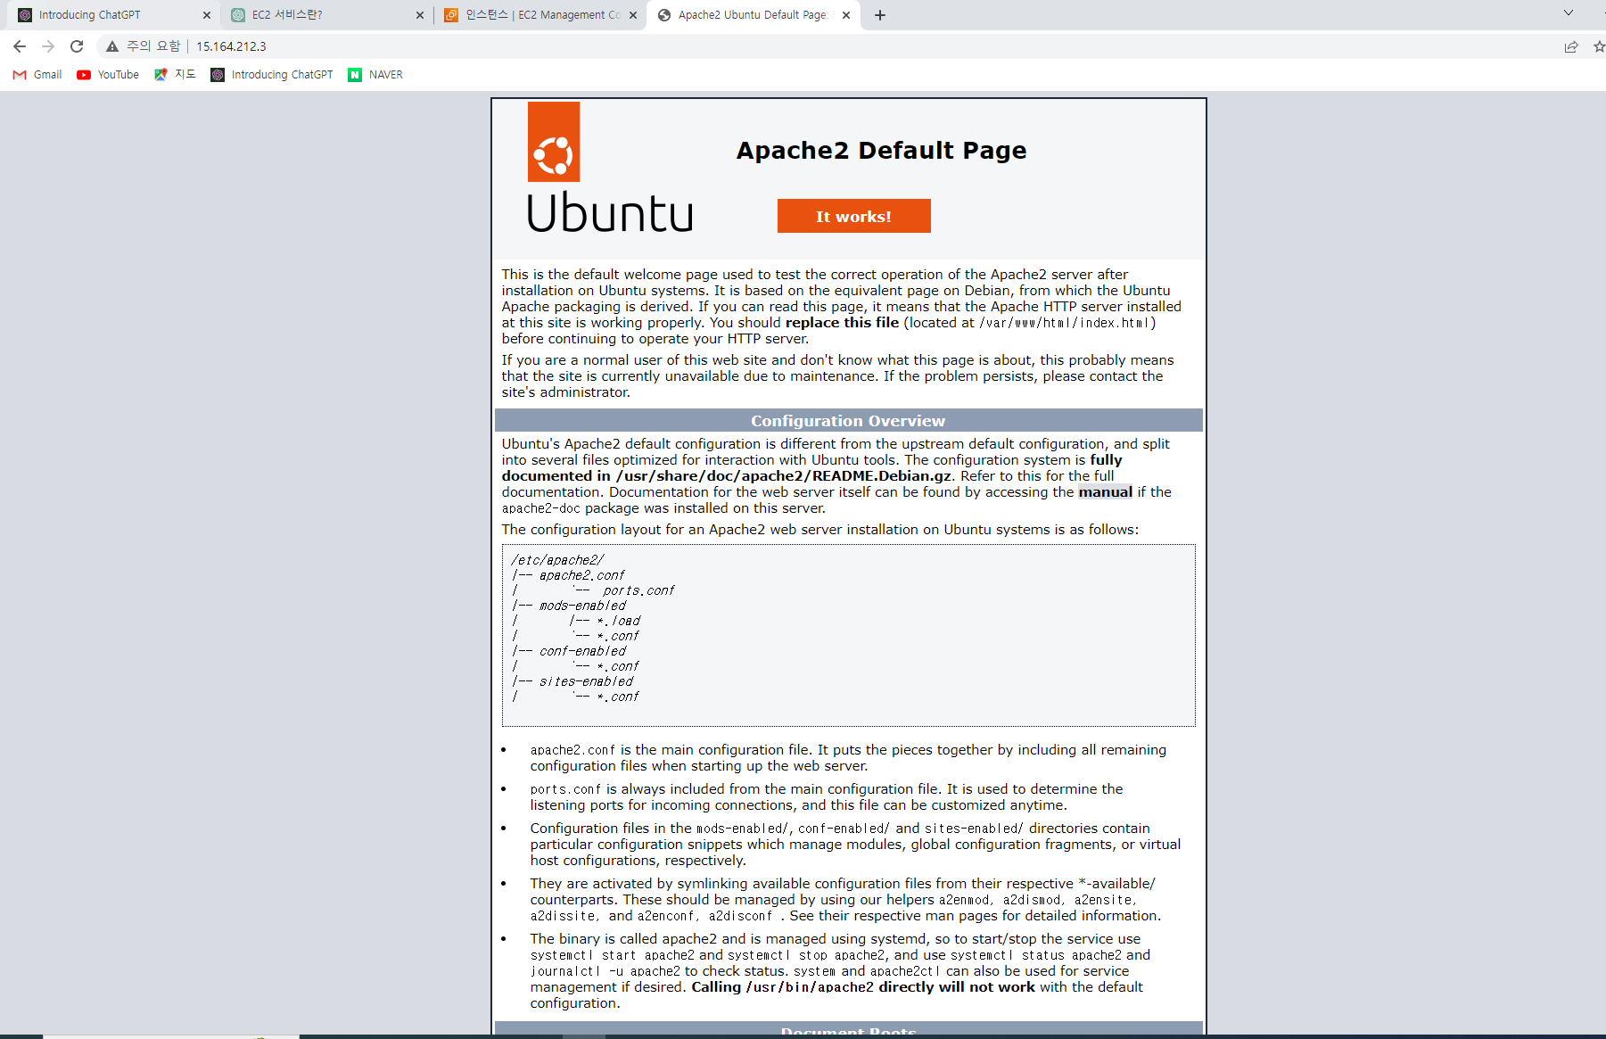
실습2
설치를 한 다음, 퍼블릭 ip주소로 웹페이지를 접속하면 unbuntu default page가 뜨는 것으로 인바운드 규칙이 잘 설정된 것을 확인할 수 있다.

Slide 27
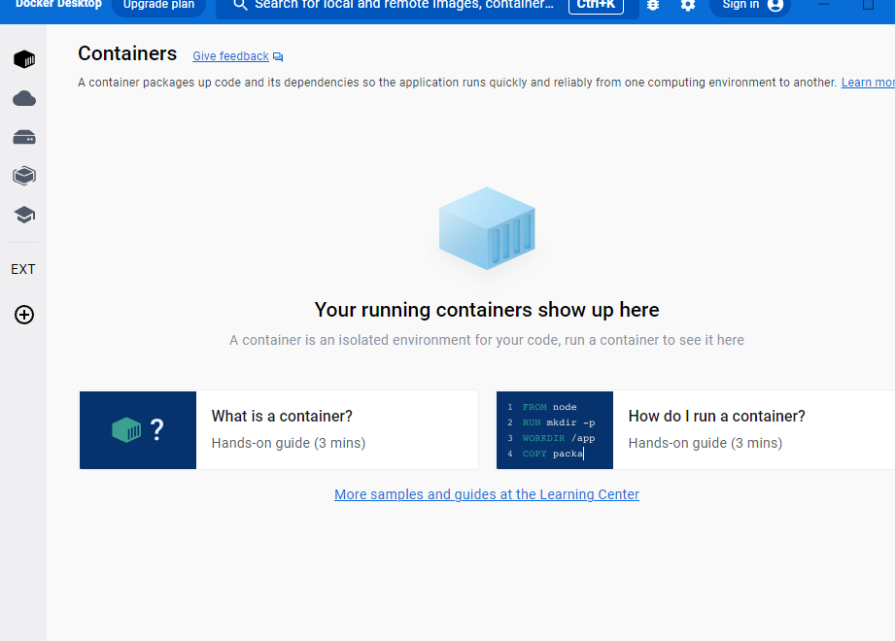
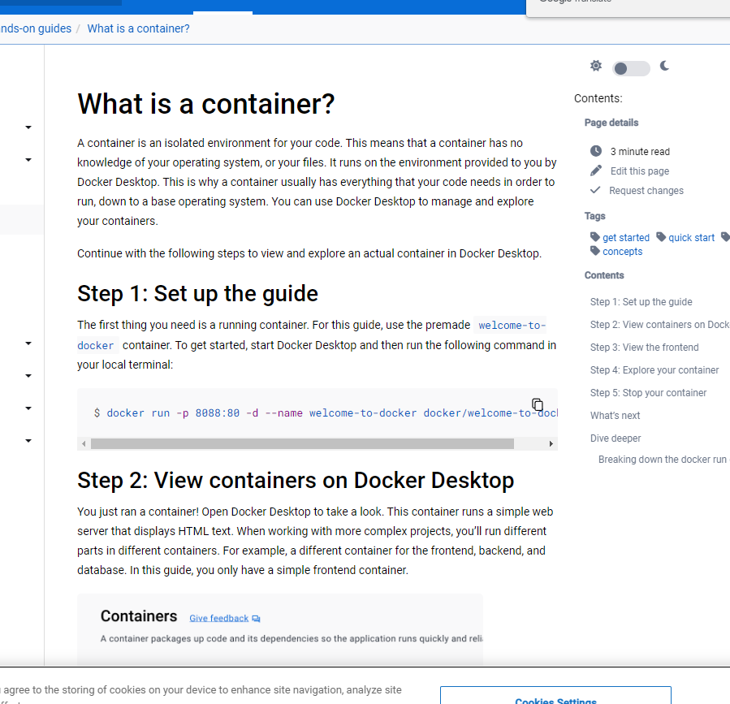
실습3
Docker deskto에 들어가서 what is a container?를 클릭한 다음 step1의 코드를 복사한다.

Slide 28
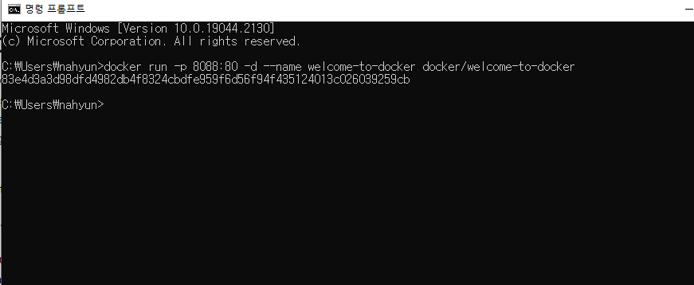
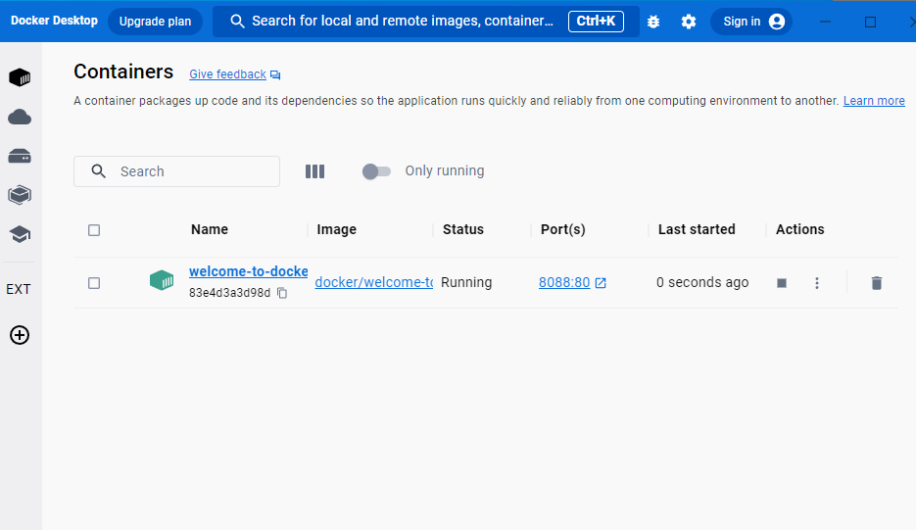
실습3
그 다음 명령 프롬포토로 들어가서 붙혀넣기를 하면 container가 생긴것을 확인할 수 있다.

Slide 29
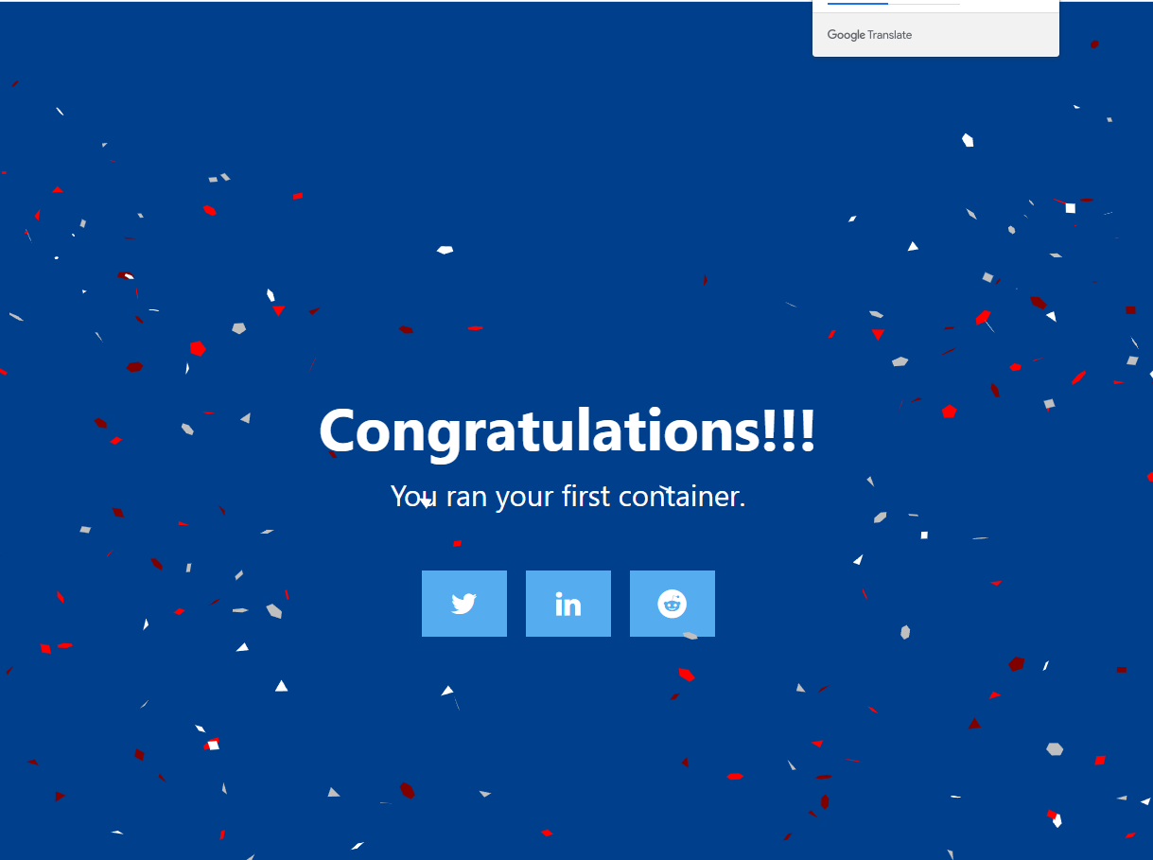
실습3
Container 생긴 거에서 prot를 누르면 이 웹페이지로 들어가진다.

Slide 30
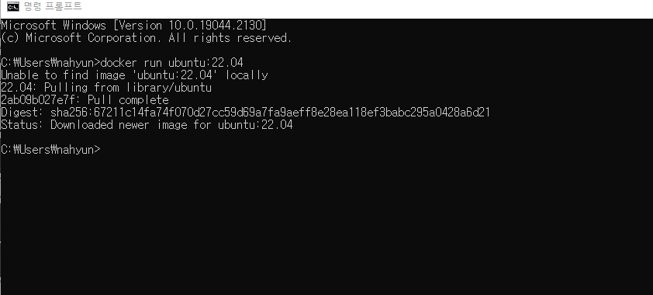
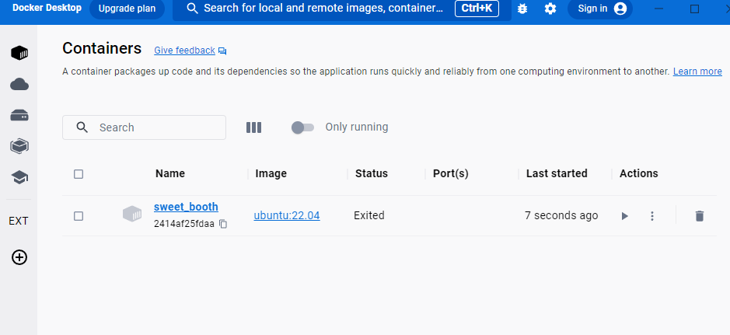
실습3
명령 프롬포트에서 run Ubuntu:22.04 명령어를 입력하면 doker desktop에 container가 생긴다.

Slide 31
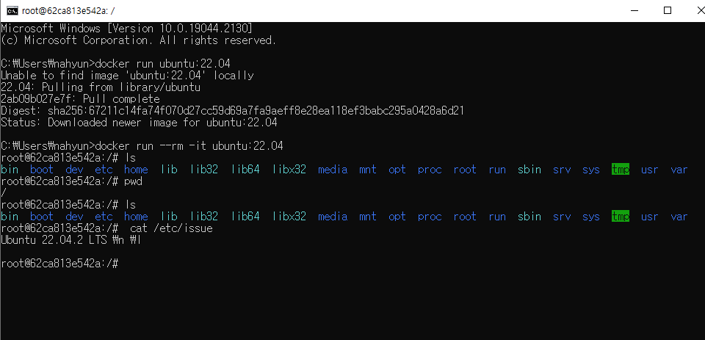
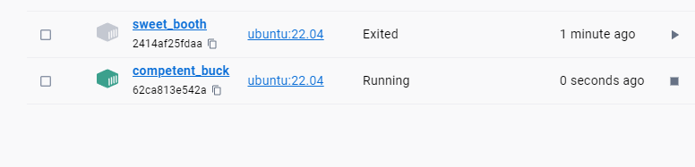
실습3
명령 프롬포트에서 docker run –rm –it ubuntu:22.04명령어를 입력하면 아까전에 생성된 containe는 exited지만, 지금은 running으로 생성된 걸 확인할 수 있다.

Slide 32
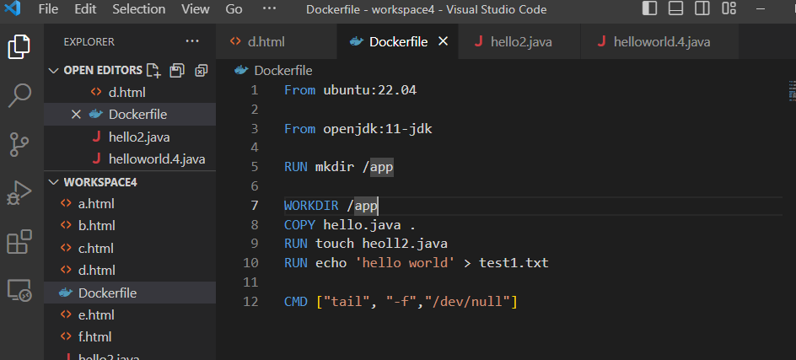
실습3
이 Dockerfile은 ubuntu:22.04와 openjdk:11-jdk 두 개의 Docker 이미지를 기반으로 새로운 이미지를 만들고, WORKDIR 명령을 사용하여 /app 디렉토리로 이동하고, COPY 명령을 사용하여 hello.java 파일을 현재 작업 디렉토리로 복사한다. 그 후, touch 명령을 사용하여 heoll2.java 파일을 만들고, echo 명령을 사용하여 test1.txt 파일에 "hello world"라는 문자열을 작성한다.
마지막으로, 컨테이너가 종료되지 않도록 tail –f /dev/null 명령을 실행한다는 의미다.

Slide 33
실습3
이 Dockerfile은 ubuntu:22.04와 openjdk:11-jdk 두 개의 Docker 이미지를 기반으로 새로운 이미지를 만들고, WORKDIR 명령을 사용하여 /app 디렉토리로 이동하고, COPY 명령을 사용하여 hello.java 파일을 현재 작업 디렉토리로 복사한다. 그 후, touch 명령을 사용하여 heoll2.java 파일을 만들고, echo 명령을 사용하여 test1.txt 파일에 "hello world"라는 문자열을 작성한다.
마지막으로, 컨테이너가 종료되지 않도록 tail –f /dev/null 명령을 실행한다는 의미다.

Slide 34
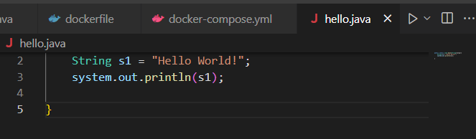
실습3
Dokerfile을 만들 때 hello.java 파일을 복사하라고 했으니까 hello.java 파일도 만들어준다.

Slide 35
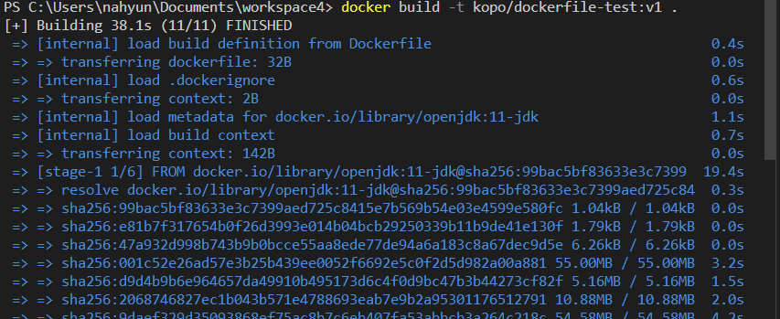
실습3
docker build -t kopo/dockerfile-test:v1 . 명령은 현재 디렉토리에서 Dockerfile을 사용하여 kopo/dockerfile-test:v1 이름의 이미지를 빌드한다는 것을 의미합니다.

Slide 36
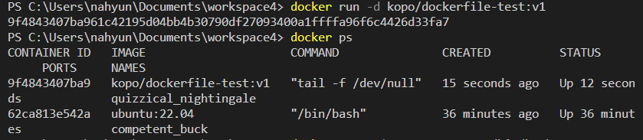
실습3
docker run -d kopo/dockerfile-test:v1는 Docker Hub에서 kopo/dockerfile-test:v1 이미지를 다운로드하고, 이를 기반으로 컨테이너를 생성하여 실행하는 명령어다.
docker ps 명령어는 현재 실행 중인 Docker 컨테이너의 목록을 보여줍니다.

Slide 37
실습3
docker run -d kopo/dockerfile-test:v1는 Docker Hub에서 kopo/dockerfile-test:v1 이미지를 다운로드하고, 이를 기반으로 컨테이너를 생성하여 실행하는 명령어다.
docker ps 명령어는 현재 실행 중인 Docker 컨테이너의 목록을 보여줍니다.

Slide 38
실습3
docker exec -it 2931a69f9a6 /bin/bash는 현재 실행 중인 Docker 컨테이너(컨테이너 ID가 2931a69f9a6)에서 bash 셸을 실행하는 명령어다.

Slide 39
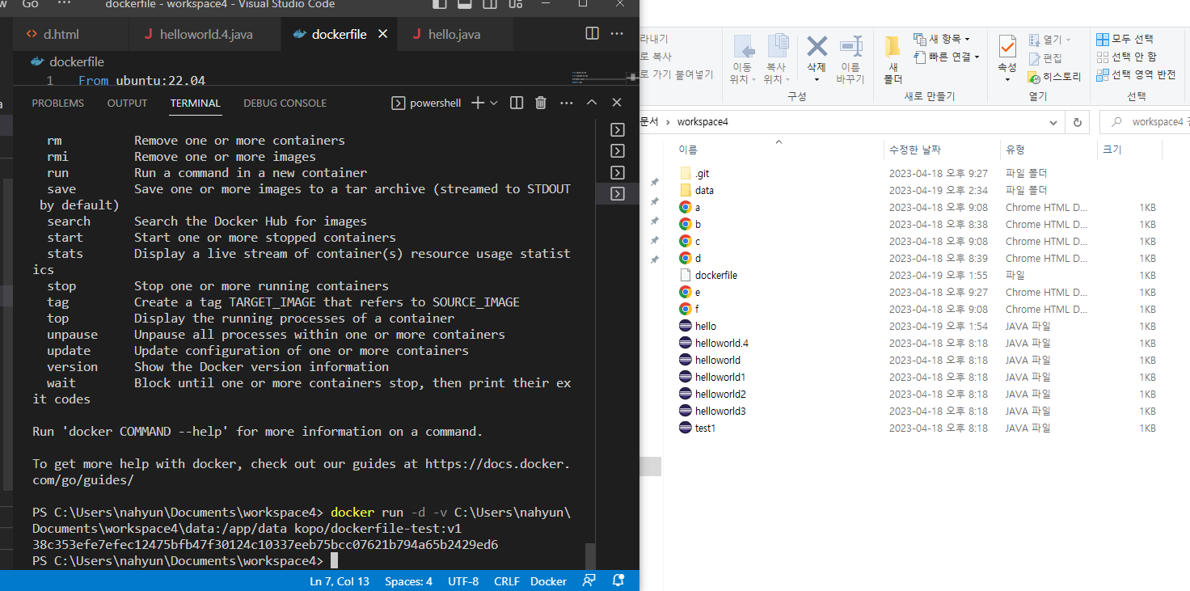
실습3
C:\Users\nayun\Documnets\workspace4\data 디렉토리와 Docker 컨테이너 내부의 /app/data 디렉토리가 연결되어, 호스트에서 C:\Users\nayun\Documnets\workspace4\data 디렉토리에 있는 파일들을 컨테이너 내부의 /app/data 디렉토리에서도 접근할 수 있게 된다. 이를 통해 호스트와 컨테이너 간 데이터 공유가 가능해진다.

Slide 40
실습3
위의 장에서 명령어를 치고 C:\Users\nayun\Documnets\workspace4에 가보면 data파일이 만들어진 것을 확인할 수 있다.

Slide 41

실습3
docker ps 명령어는 현재 실행 중인 Docker 컨테이너의 목록을 보고 docker exec –it <container_id> /bin/bash명령어에서 <container_id> 부분에 최근 만들어진 container id를 적어준다. 이 명령어는현재 실행 중인 Docker 컨테이너(컨테이너 ID가 2931a69f9a6)에서 bash 셸을 실행하는 명령어다. 그러면 셸이 실행된 걸 확인할 수 있다.

Slide 42



실습3
셸에 들어가서 ls 명령어로 현재 파일 목록을 보고 data 파일로 들어가서 또 현재 파일 목록을 확인 한 다음 data 경로에서 직접 a.txt파일을 만들고, 다시 ls로 확인해보면 a.txt파일이 만들어진 것을 확인할 수 있다.

Slide 43

실습3
Touch명령어로 b.txt를 만들어주고 다시 ls명령어로 보면 a.txt와 b.txt가 만들어진 것을 확인 할 수 있고, 또, data경로로 들어가서 봐도 a.txt와 b.txt가 만들어진 것을 확인할 수 있다.

Slide 44

실습3
b.Txt 메모장에서 hello!라고 적고 저장한 다음, 셸에서 cat b.txt로 내용을 보면 마찬가지로 hello!로 바뀐 걸 확인할 수 있다.

Slide 45

실습3
build 항목은 ubuntu 서비스를 빌드하기 위한 설정을 정의하는데, context 항목은 Dockerfile이 위치한 경로를 지정하고, dockerfile 항목은 사용할 Dockerfile의 이름을 지정한다. Restart 항목은 컨테이너가 종료된 경우 자동으로 재시작할지 여부를 설정한다. command 항목은 컨테이너가 시작될 때 실행할 명령어를 지정하는데, tail -f /dev/null 명령어는 컨테이너가 실행된 후 바로 종료되는 것을 막기 위함이다. /dev/null 파일은 입력 데이터를 모두 무시하는 파일이기 때문에, tail -f /dev/null 명령어는 계속해서 /dev/null 파일의 내용을 출력하며, 컨테이너를 계속해서 실행 상태로 유지시킨다.

Slide 46

실습3
docker-compose up -d 명령어는 Docker Compose 파일에서 정의된 서비스들을 백그라운드에서 실행시키는 것이다. 백그라운드로 실행시킨 다음 ls명령어로 현재 디렉토리의 파일을 확인한다.

Slide 47

실습3
전에 했던 doker-compose.yml파일에 volumes 설정 (호스트 머신의 경로와 컨테이너 내부 경로를 매핑)을 추가한다. /data는 호스트 머신의 ./data 디렉토리를 의미하며, /app/data는 컨테이너 내부의 /app/data 디렉토리를 의미한다.

Slide 48

실습3
docker-compose up -d 명령어는 Docker Compose 파일에서 정의된 서비스들을 백그라운드에서 실행시키는 것이다. 백그라운드로 실행시킨 다음 ls명령어로확인해보면 data가 추가된 것을 확인할 수 있다.

Slide 49
리눅스
필기

Slide 50


리눅스

Slide 51


리눅스

